Slide 1
Redacción de textos académicos
Universidad Nacional Experimental de Guayana
Dra. Carmen Vas
MARZO 2023

Slide 2
Textos
Académicos
No académicos
son textos críticos, objetivos y especializados en un campo en particular.
Se basan en información y pruebas fácticas.
tienen un estilo y tono formal.
Tipos: ensayos, libros especializados, artículos de investigación, tesis…
son escritos informales y dedicados a un público en general.
Son emocionales, personales y subjetivos sin ningún tipo de investigación.
Tipos: mensajes de correo electrónico, mensajes de texto, redacción de diarios y cartas…
Davis (2021 b)
Davis (2021 a)

Slide 3
Tipología de textos académicos
Tipos | Características | Ejemplos
Argumentativo | Formación de una opinión a través de la investigación. Construye un argumento basado en evidencias. | ¿El auge de Internet ha tenido un impacto positivo o negativo en la educación?
Expositivo | Conocimiento de un tema. Comunicar información con claridad. | Explicar cómo la invención de la imprenta cambió la sociedad europea en el siglo XV.
Narrativo | Uso creativo del lenguaje Presentar una narrativa convincente | Escribir sobre una experiencia en la que se aprendió algo.
Descriptivo | Uso creativo del lenguaje. Describir detalles sensoriales que transmiten significados. | Caracterizar la hemoglobina.
Instructivo | Esboza la estructura de una experiencia en determinado campo del conocimiento. Dirigir las acciones y comportamientos en áreas específicas. | Manuales de guías (trabajos de grado, tesis, monografías). Esquemas de lectura. Especificar procesos: análisis, comparación, etc.
Caulfield (2021)

Slide 4
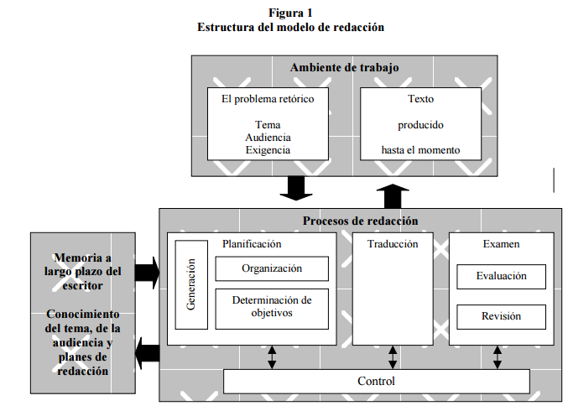
Modelo de redacción
o
Redacción
Flower y Hayes (1996)

Slide 5
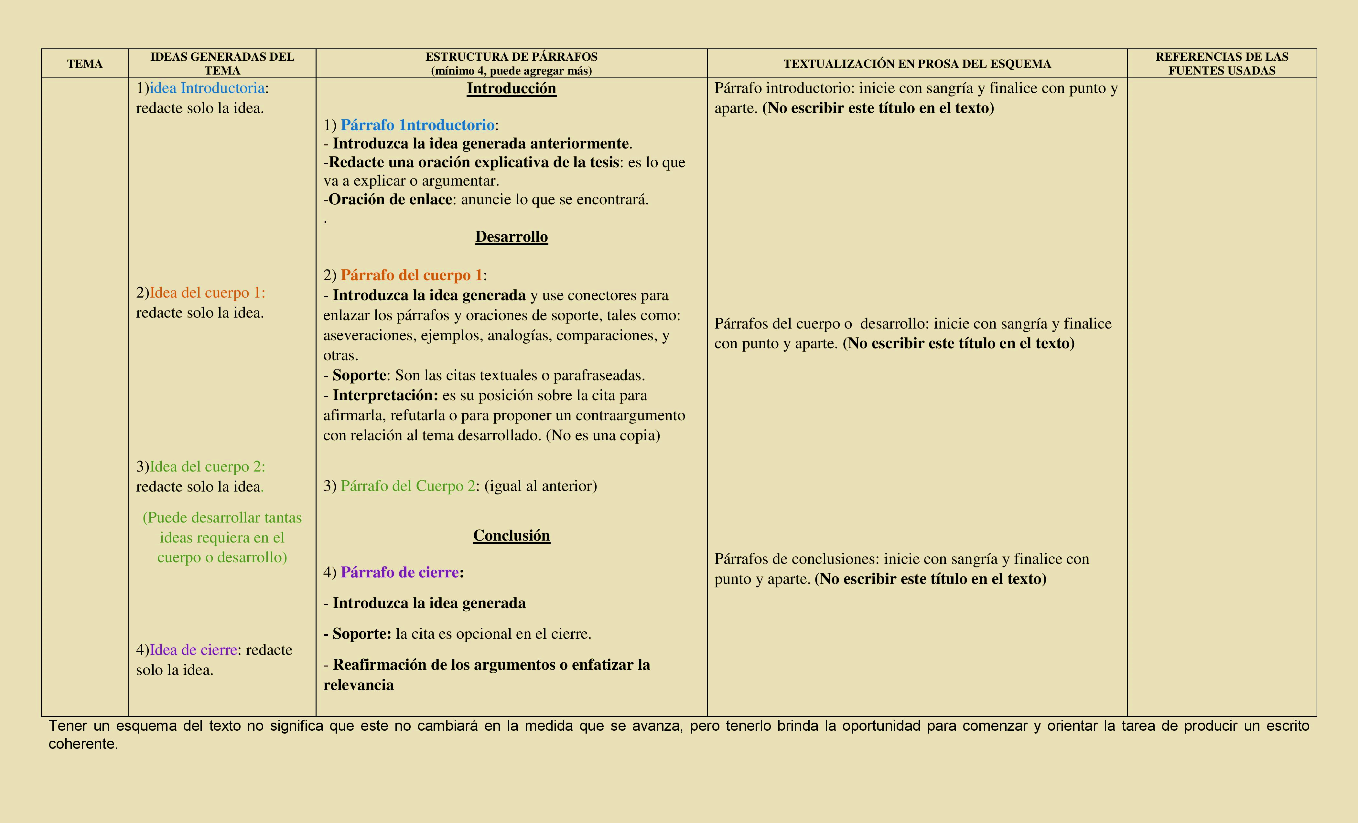
Aplicación del modelo de Flower y Hayes (1996)

Slide 6
Aplicación del modelo de Flower y Hayes (1996)

Slide 7
Estructura del texto académico
La estructura de un escrito académico depende del tipo de tarea, pero concurre un orden común:
Introducción
Antecedentes del tema.
Objetivo y problema.
Perspectivas teóricas.
Una descripción del esquema del texto.
Cuerpo
o
desarrollo
Desarrolla y discute los argumentos y las ideas.
Funciona como una breve reafirmación de los principales argumentos o hechos que se han tratado a lo largo del texto
Conclusión
Caulfield (2021)

Slide 8
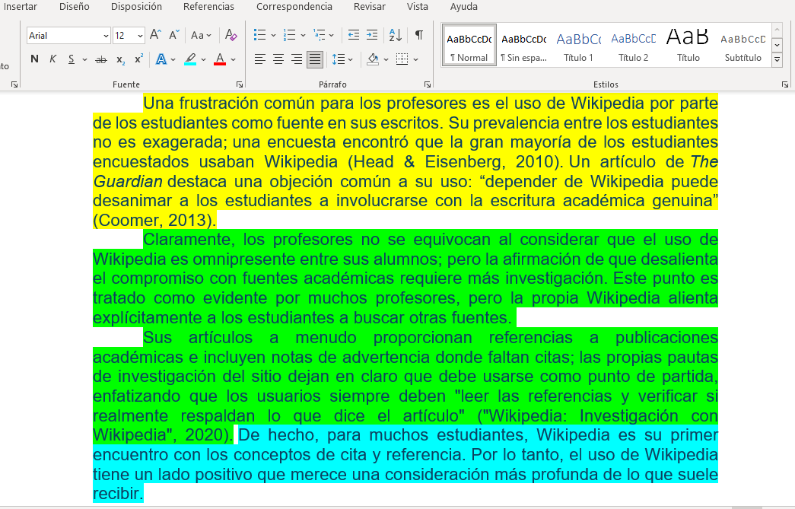
Estructura del texto argumentativo
La introducción proporciona su tema y declaración de tesis.
El cuerpo presenta sus pruebas y argumentos.
La conclusión resume su argumento y enfatiza su importancia.
Un texto argumentativo presenta un argumento extenso basado en fundamentos. Requiere una declaración de tesis sólida, una postura claramente definida sobre su tema. El objetivo es convencer al lector de la tesis usando evidencias (como citas ) y análisis.
Caulfield (2021)

Slide 9
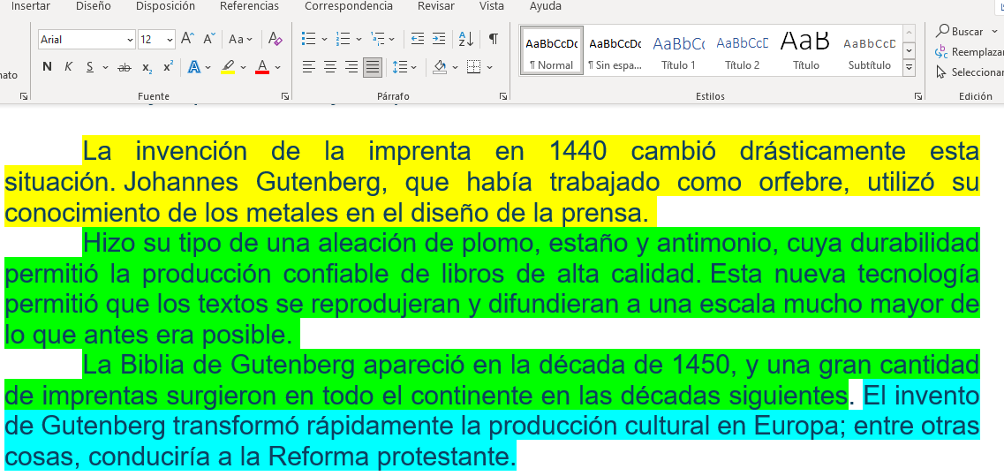
Estructura del texto expositivo
La introducción establece su tema y proporciona algunos antecedentes generales .
El cuerpo presenta los detalles.
La conclusión resume la información presentada.
Un texto expositivo proporciona una explicación clara y enfocada de un tema. No requiere un argumento original, solo una visión equilibrada y bien organizada del tema. Pone a prueba su familiaridad con un tema y la capacidad para organizar y transmitir información.
Caulfield (2021)

Slide 10
Redacción de los componentes del texto académico
Estructura de los párrafos: tanto el texto completo como cada párrafo deben adherirse a las convenciones de estructura de párrafo en textos académicos:
Cada párrafo debe comenzar con una declaración u oración general que presente el tema.
El resto del párrafo lo aborde con mayor especificidad y detalle.
Cada párrafo también debe estar unificado: debe abordar una sola cosa o idea.
Cada párrafo también debe agregar algo nuevo que no se encuentre en ninguna otra parte del texto.
Para lograr una estructura clara en cada párrafo, use oraciones temáticas.
Caulfield (2021)

Slide 11
Redacción de los componentes del texto académico
Estructura de las oraciones:
Una oración temática o principal captura el propósito específico del párrafo, es el tema más central o la esencia misma del párrafo. Suele ser la primera oración del párrafo, lo que indica de qué trata el párrafo.
La oración principal debe ser bastante general: no puede incluir todo lo que desea escribir sobre un tema en una sola oración.
El resto del párrafo, desarrolla y apoya el tema señalado en la oración principal. Brinda ejemplos relevantes o argumentos. Son llamadas oraciones de apoyo secundarias.
Caulfield (2021)

Slide 12
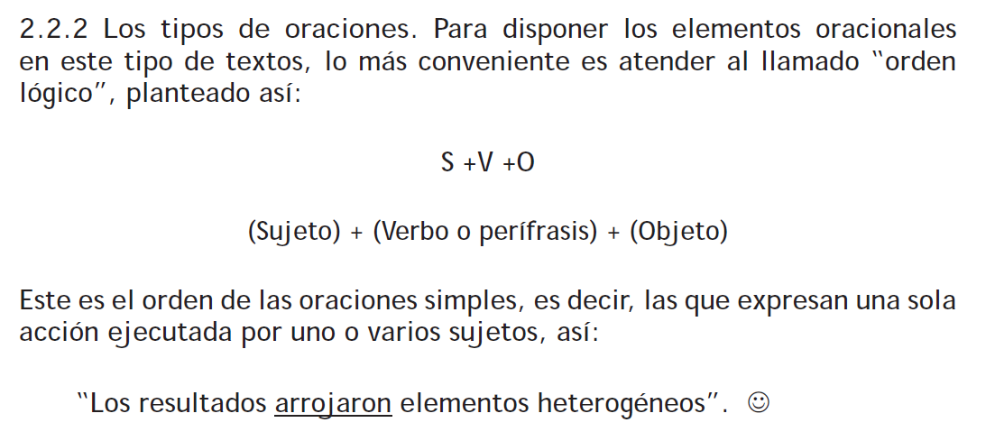
Redacción de los componentes del texto académico
Orden de las oraciones:
Cisnero y Olave (2012, p. 21 y 22)

Slide 13
Normas de forma: citas
Citar: significa copiar un pasaje de las palabras de otra persona o parafrasearlo para dar crédito al autor. Para citar una fuente, debe asegurarse de:
El texto citado está encerrado entre comillas o formateado como una cita en bloque.
El autor original está correctamente citado.
El texto es idéntico al original y si es parafraseado deben mantener el sentido otorgado por el autor.
El formato exacto de una cita depende de su longitud y del estilo de cita que esté utilizando.
Es necesario citar correctamente, lo cual es esencial para evitar el plagio.

Slide 14
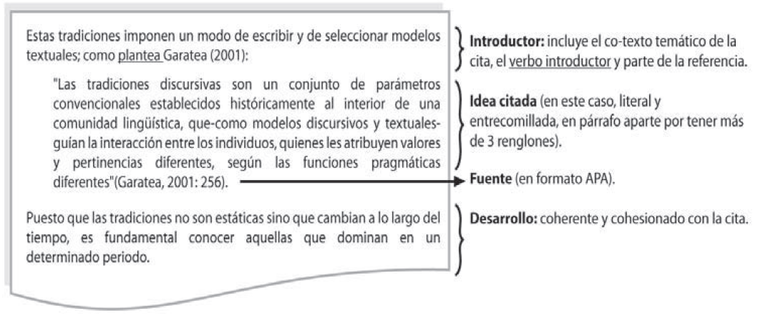
Tipos de citas
Cita textual o directa: más de 40 palabras
Cisnero y Olave (2012, p. 86)

Slide 15
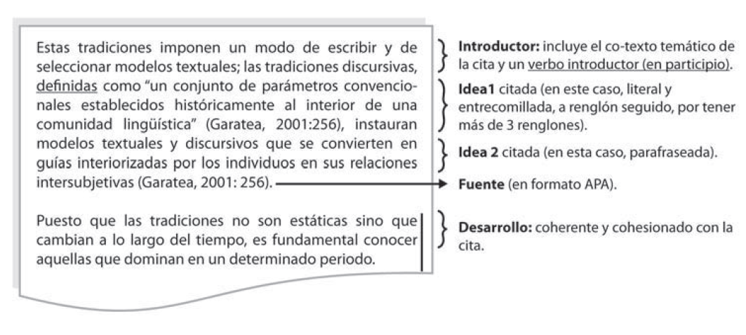
Tipos de citas
Cita parafraseada 2: significa poner las ideas de otra persona en tus propias palabras, conservando el significado original.
Cita textual o directa 1 : de igual o menos 40 palabras
Cisnero y Olave (2012, p. 87)

Slide 16
Normas de ortografía
Una falta de ortografía puede ser un distractor para el lector.
El uso incorrecto de MaYúsCuLas indica pésima ortografía y descuido.
La ortografía además de determinar la escritura correcta de las palabras y las letras, también determina el uso de las tildes, los diacríticos y los signos de puntuación.
Aunque el corrector ortográfico de los procesadores de texto es muy útil para despejar las dudas, la capacidad del computador o laptop no permite desambiguar casos como la homofonía y la paronimia:
“La consulta recogió información sobre un gran número de bacantes”.
“La consulta recogió información sobre un gran número de vacantes”.
Cisnero y Olave (2012)
Las bacantes eran mujeres griegas adoradoras del dios Baco.
Vacante es algo que está sin ocupar, vacío, ocioso.

Slide 17
Estructura del ensayo académico
Ejemplo
Es un tipo de ensayo en el que un escritor tiene que convencer a un lector para que adopte un punto de vista específico. Debe poder comunicar su punto de vista a través de una investigación basada en evidencias. Además de eso, es crucial referirse a las fuentes creíbles , de lo contrario, es probable que un lector dude del argumento.
Caulfield (2021)

Slide 18
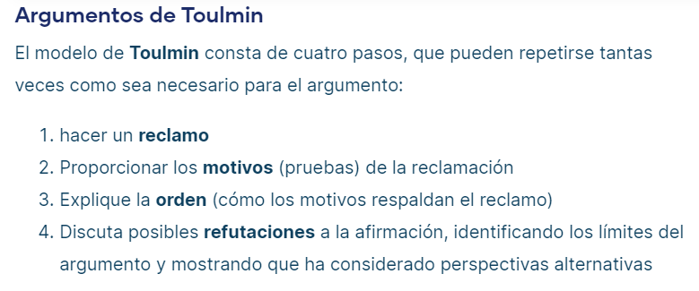
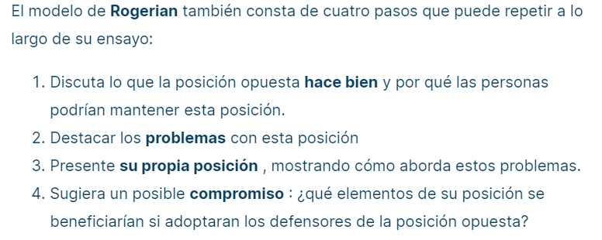
Enfoques de ensayos argumentativos
Caulfield (2021)

Slide 19
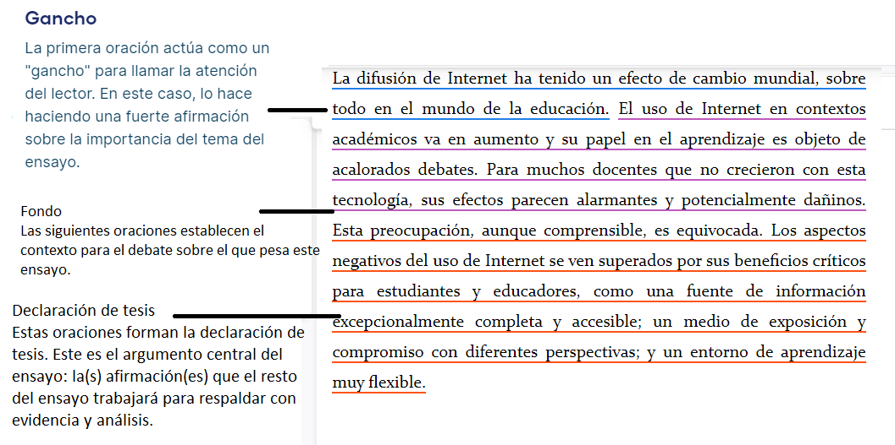
Párrafo Introductorio del ensayo
Caulfield (2021)

Slide 20
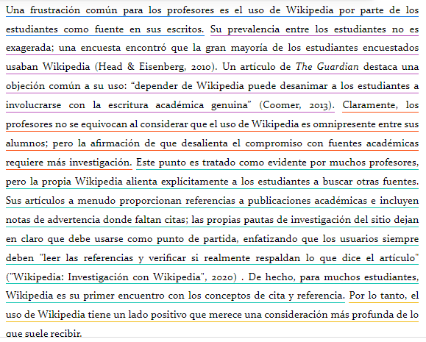
Párrafos de desarrollo del ensayo
La oración temática nos dice de qué tratará el párrafo: las percepciones de los maestros sobre el uso de Wikipedia por parte de sus alumnos como fuente.
Evidencia: estas oraciones citan y parafrasean otras fuentes para proporcionar evidencia relevante.
Interpretación: esta oración evalúa la evidencia y establece un contraargumento. Es importante explicar cómo se relaciona su evidencia con sus propios argumentos, y no siempre tiene que estar de acuerdo con las fuentes que cita.
Contra evidencia: proporcionan evidencia en contra para argumentar en contra de la afirmación que fue cuestionada en la oración anterior.
Frase final: la oración final proporciona una declaración concisa del punto que el autor ha hecho en este párrafo, y también puede indicar lo que se discutirá a continuación.
Caulfield (2021)

Slide 21
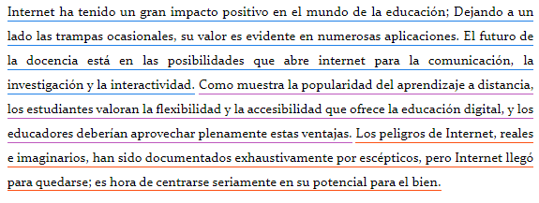
Párrafo de Conclusión del ensayo
Resumen
Las primeras oraciones sirven como resumen conciso o síntesis de los argumentos presentados en el cuerpo, recordando al lector su argumento general.
Significado
Esta frase destaca la importancia del tema al vincularlo con una tendencia contemporánea en la educación. La conclusión es un buen lugar para enfatizar la relevancia del argumento que ha presentado.
Fuerte declaración de cierre
La oración final por lo general trata de capturar la importancia o la originalidad del argumento en una declaración fuerte y memorable.
Caulfield (2021)

Slide 22
Referencias
Caulfield, J. (2021). Los cuatro tipos principales de ensayo | Guía rápida con ejemplos. Disponible en: https://www.scribbr.com/academic-essay/essay-types/#argumentative-essays
Cisneros, M. y Olave, G. (2012). Redacción y publicación de artículos científicos: Enfoque discursivo. Bogotá: Ecoe Ediciones.
Davis, B. (2021 A) ¿ Cuáles son los ejemplos de texto no académico? ” Mvorganizing.org. Disponible en: https://mv-organizing.com/what-are-the-examples-of-non-academic-text/
Davis, B. (2021 b) ¿ Cuál es el significado del texto académico? ” Mvorganizing.org. Disponible en: https://mv-organizing.com/what-is-the-meaning-of-academic-text/
Flower, L. y Hayes, J. (1996). La teoría de la redacción como proceso cognitivo en textos en contexto (vol. 1). Buenos Aires: Asociación Internacional de Lectura. Disponible en: https://docer.com.ar/doc/ncvxvn0

